Slide 1
BANCO DE DADOS: livraria
O banco de dados consiste em demonstrar a compra de livros por clientes de uma livraria com informações sobre os autores e editoras.

Slide 2
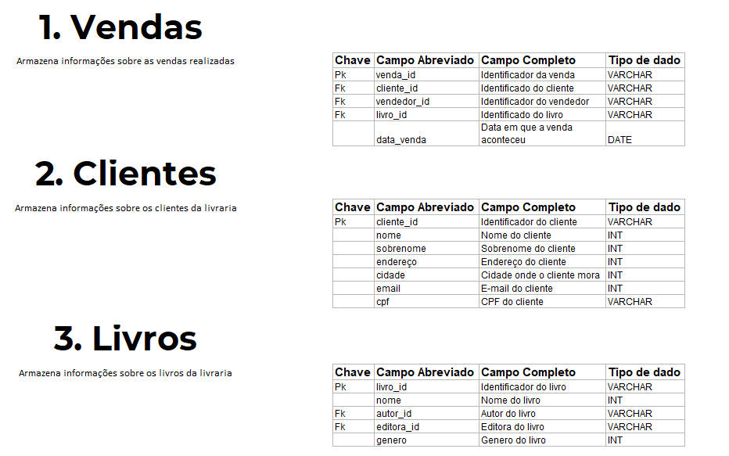

Slide 3
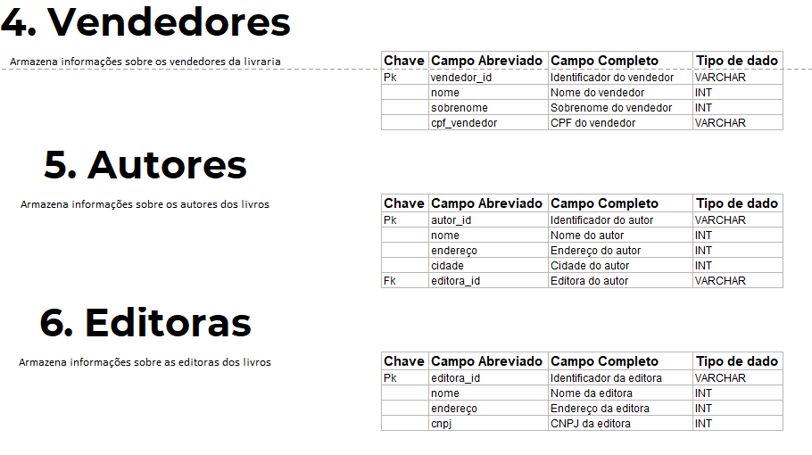

Slide 4
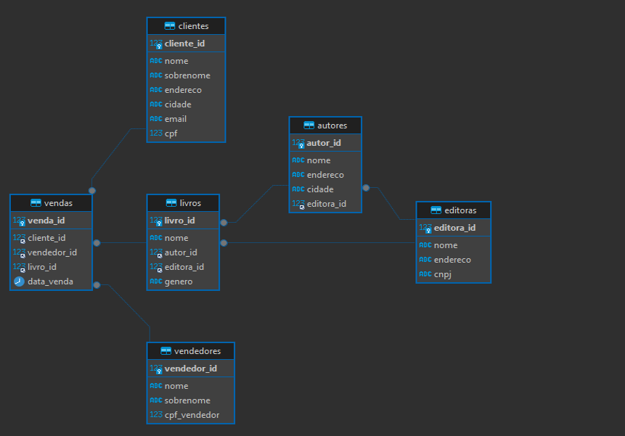
Turma: SQL 38900
Alunos: Guilherme Salgado, Thiago Almeida e João Lima

